Slide 1

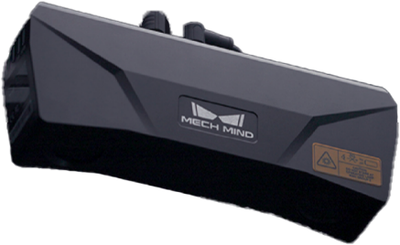
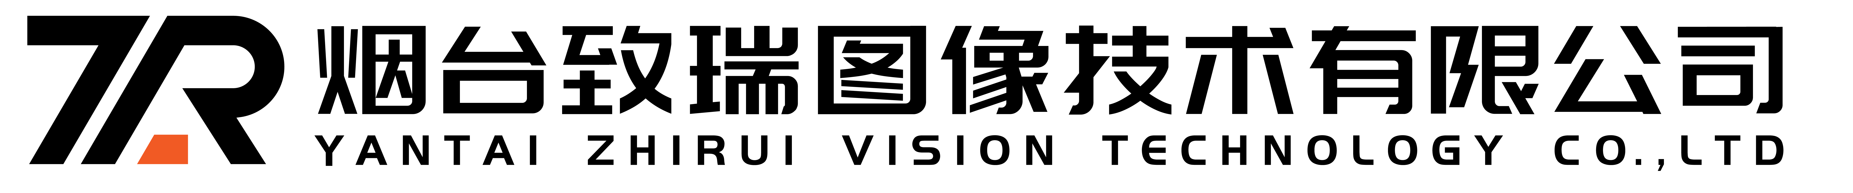
简单
VISION PLAN
专注
测尺寸测量视觉方案（3D）
共创
共赢

Slide 2

01
项目描述
02
项目验证
目录
03
配置清单
04
逻辑流程
CONTENTS
05
评估结果&注意事项
06
售后服务

Slide 3

01
项目描述
●产品名称：测
●测量内容：长度
●产品材质：金
●产品颜色：金
●产品尺寸(mm × mm × mm)：28.0 * 28.0 * 30.0
●来料方式：传送带
●测量精度要求(mm)：1
●检测时产品运动速度(m/s)：0
●检测节拍(pcs/min)：5
●工作距离(mm)：440
方案布局图

Slide 4

02
项目验证
参数名称 | 参数值
3D结构光相机型号 | UHP-140
3D结构光相机类型 | 3D结构光相机
中场视野 | 143×95
相机精度 | 0.03mm@0.3m
采集时间 | 0.6-0.9
Z(工作距离) = 440mm, X视野大小 = 95mm, Y视野大小 = 143mm, Z向视野大小 = 280-320mm
视野图

Slide 5

03
配置清单
系
统
构
成

Slide 6
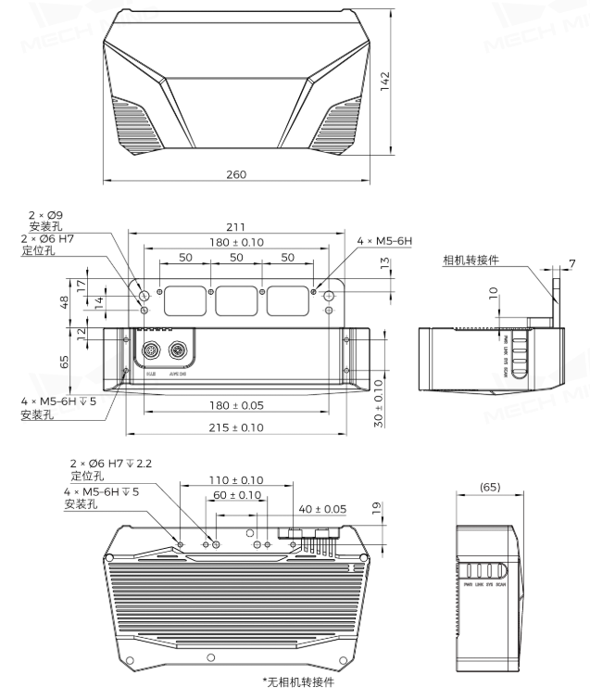
03
配置清单
相机尺寸图

Slide 7
03
配置清单
序号 | 名称 | 型号 | 单位 | 数量 | 厂家
1 | 3D结构光相机 | UHP-140 | 台 | 1 | 梅卡曼德/MechMind
2 | 工控机 | - | 台 | 1 | -
3 | 显示器 | - | 台 | 1 | -
4 | 软件 | Mech-Vision-VIZ | 套 | 1 | 梅卡曼德/MechMind

Slide 8
04
逻辑流程
逻辑流程
├── 图像采集
│ └── 从深度相机获取点云数据，设置ROI区域聚焦于产品轮廓，确保点云分辨率满足1mm精度要求
├── 预处理
│ ├── 点云降采样优化数据密度，消除冗余点提升处理效率
│ ├── 计算点云法向量并滤波，增强表面特征连续性
│ └── 提取3D ROI内点云，隔离目标产品与背景干扰
├── 长度测量
│ ├── 检测产品边缘轮廓，识别长宽高方向的关键几何特征点
│ ├── 计算Vector3D的长度，基于三维坐标系确定实际尺寸
│ └── 应用测量线段间距离步骤，验证关键边长与理论值的偏差
├── 结果处理
│ ├── 过滤异常测量值，保留符合公差范围的有效数据
│ └── 根据阈值对数值进行二分类，标记合格/不合格状态
└── 统计处理
└── 记录每次测量的XYZ坐标与偏差值，生成过程质量趋势图

Slide 9
05
评估结果&注意事项
05 评估结果 & 注意事项
现场环境
相机安装
物料一致性
风险点：金属材质反光可能导致点云数据异常
解决方案：增加漫反射补光板或调整相机角度降低反光干扰
风险点：工作距离440mm易受机械振动影响测量精度
解决方案：采用防震支架+螺钉固定相机基座
风险点：传送带供料存在±2mm偏移风险
解决方案：配置机械限位装置确保测量基准面一致性

Slide 10

06
售后服务
该设备上线后使用初期，我们会派专人进行全程跟踪；
处理解决可能发生的设备异常；
对现场人员进行培训指导；
设备调试完成后：售后服务一年；
若客户提出设备升级需求，我们会及时为您提供升级新方案。

Slide 11





机器视觉方案提供商
0535-2162897
www.ytzrtx.com
image@ytzrtx.com
山东省烟台市经济技术开发区泰山路86号内1号

